Slide 1
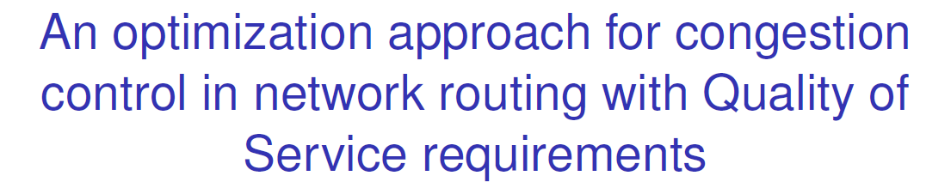

Slide 2
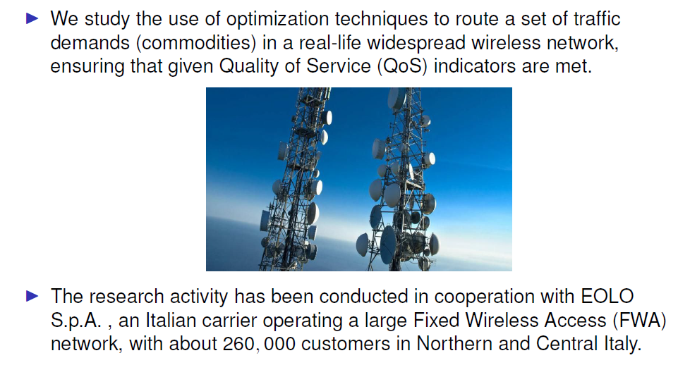
An optimization approach for congestion control in network routing

Slide 3
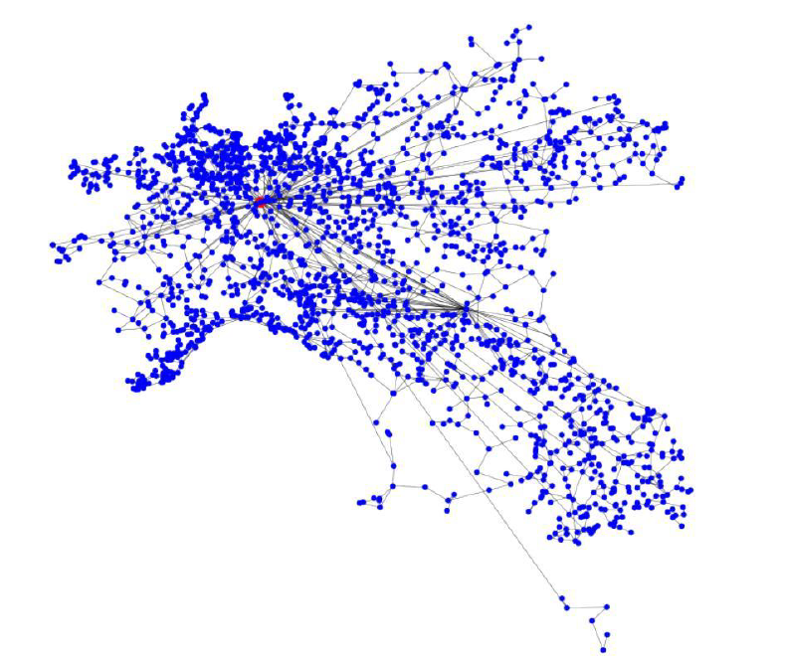
An optimization approach for congestion control in network routing
The EOLO network

Slide 4
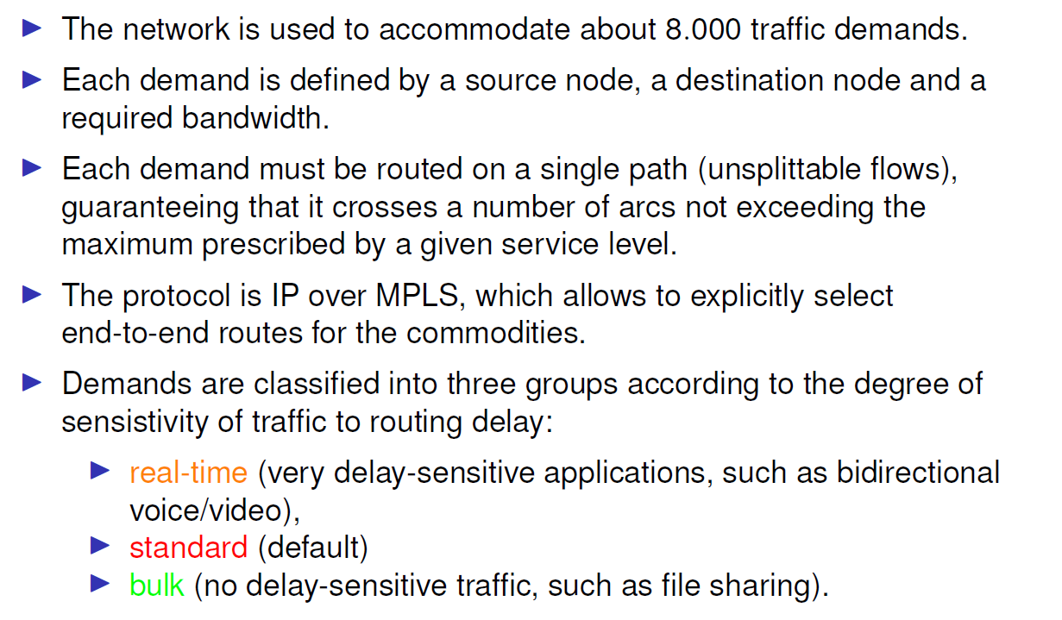
An optimization approach for congestion control in network routing
Traffic characteristic

Slide 5
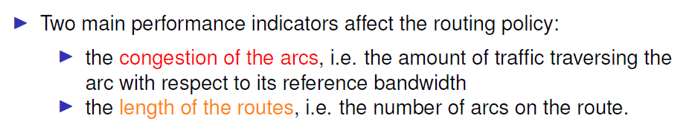
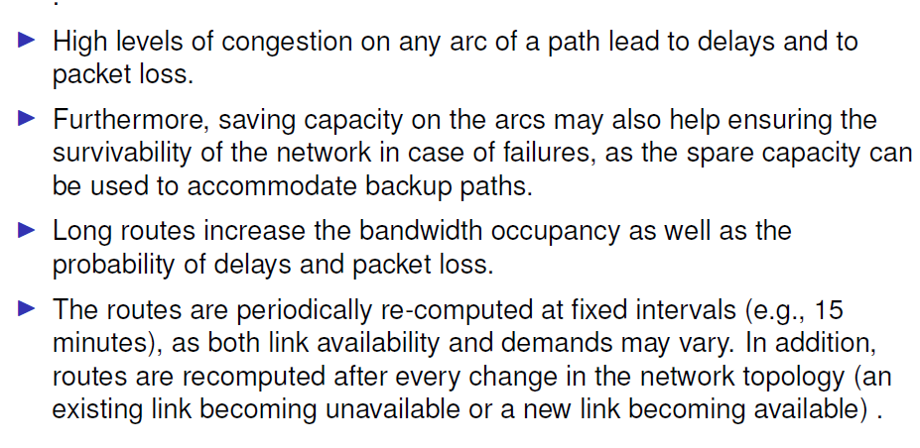
An optimization approach for congestion control in network routing
Routing policies

Slide 6
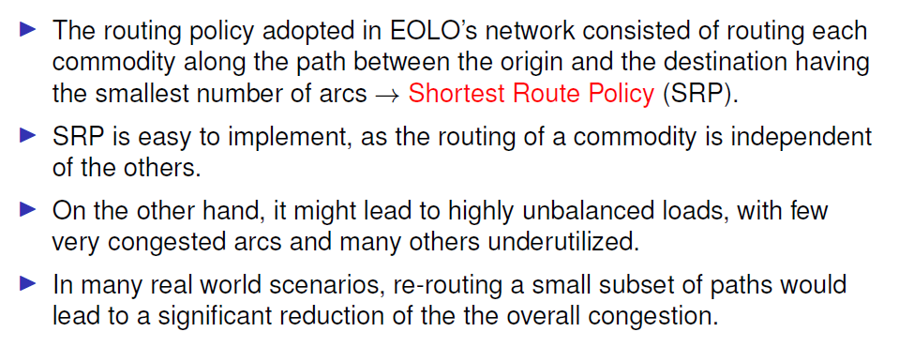
An optimization approach for congestion control in network routing
Shortest route policy

Slide 7
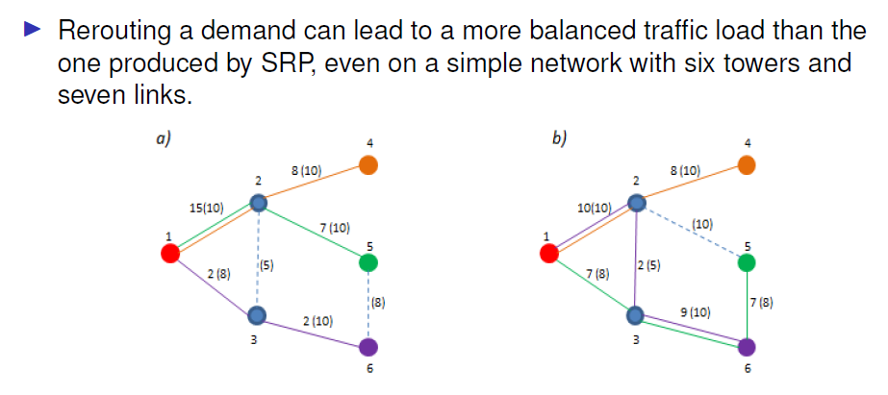
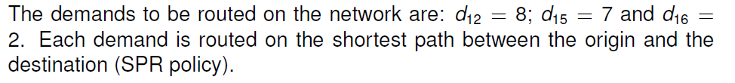
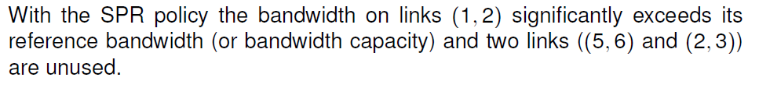
An optimization approach for congestion control in network routing
The need for a global view
Notes:
E’ d14, non d12

Slide 8
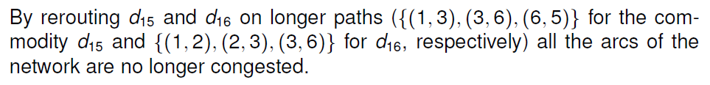
An optimization approach for congestion control in network routing
The need for a global view

Slide 9
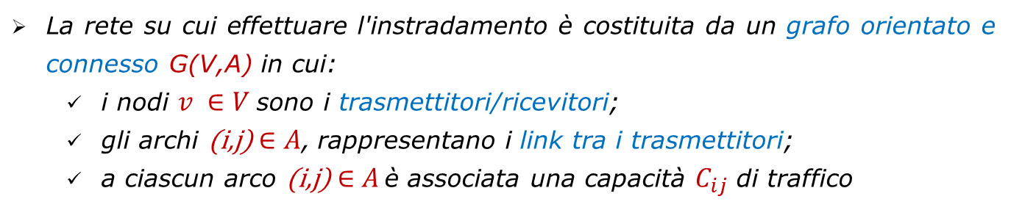
An optimization approach for congestion control in network routing
Formulazione del problema
Il problema di routing richiede l'instradamento di un insieme di domande di traffico (commodity) su una data rete.
La rete su cui effettuare l'instradamento è costituita da un grafo orientato e connesso G(V,A) in cui:
i nodi $v ∈V$sono i trasmettitori/ricevitori;
gli archi (i,j)$∈A$, rappresentano i link tra i trasmettitori;
a ciascun arco (i,j)$∈A$ è associata una capacità $C_{ij}$ di traffico

Slide 10
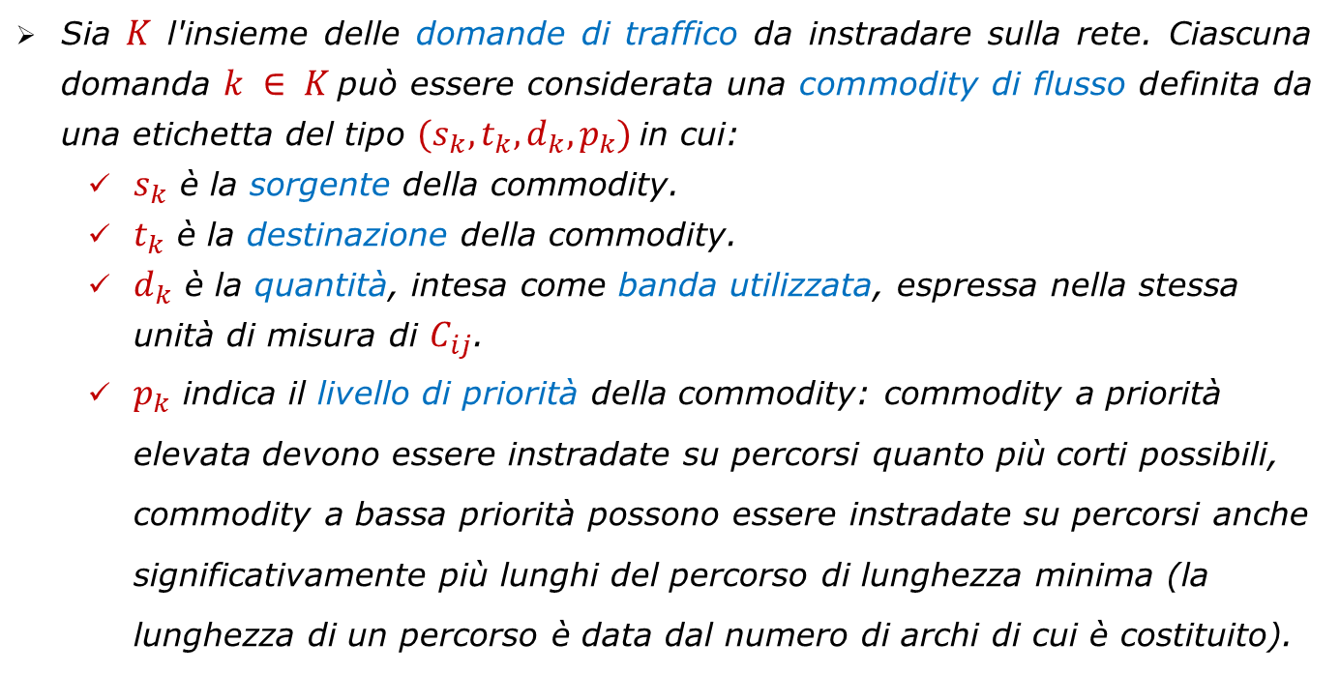
An optimization approach for congestion control in network routing
Formulazione del problema
Sia $K$ l'insieme delle domande di traffico da instradare sulla rete. Ciascuna domanda $k ∈ K$può essere considerata una commodity di flusso definita da una etichetta del tipo $(s_{k},t_{k},d_{k},p_{k})$in cui:
$s_{k}$ è la sorgente della commodity.
$t_{k}$ è la destinazione della commodity.
$d_{k}$ è la quantità, intesa come banda utilizzata, espressa nella stessa unità di misura di $C_{ij}$.
$p_{k}$ indica il livello di priorità della commodity: commodity a priorità elevata devono essere instradate su percorsi quanto più corti possibili, commodity a bassa priorità possono essere instradate su percorsi anche significativamente più lunghi del percorso di lunghezza minima (la lunghezza di un percorso è data dal numero di archi di cui è costituito).

Slide 11
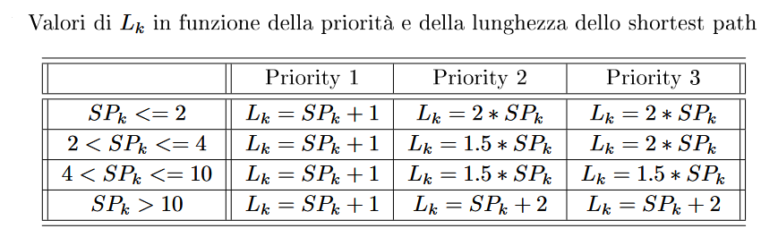
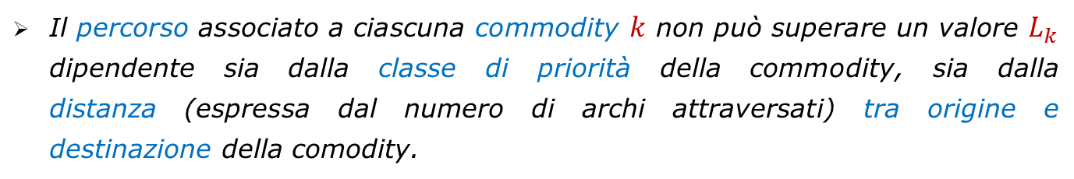
An optimization approach for congestion control in network routing
Formulazione del problema
Il percorso associato a ciascuna commodity $k$ non può superare un valore $L_{k}$ dipendente sia dalla classe di priorità della commodity, sia dalla distanza (espressa dal numero di archi attraversati) tra origine e destinazione della comodity.

Slide 12
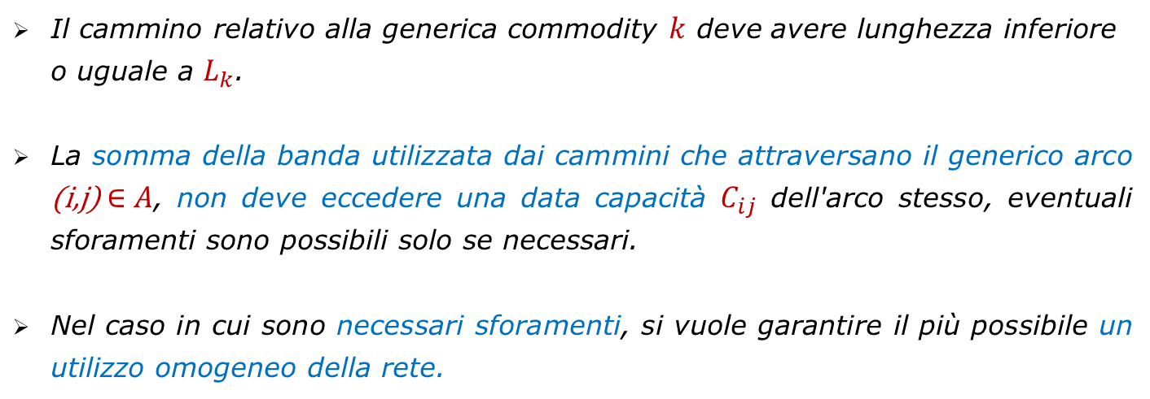
An optimization approach for congestion control in network routing
Formulazione del problema
Per risolvere il problema occorre individuare un cammino per ogni commodity
Il cammino relativo alla generica commodity $k$ deve avere lunghezza inferiore o uguale a $L_{k}$.
La somma della banda utilizzata dai cammini che attraversano il generico arco (i,j)$∈A$, non deve eccedere una data capacità $C_{ij}$ dell'arco stesso, eventuali sforamenti sono possibili solo se necessari.
Nel caso in cui sono necessari sforamenti, si vuole garantire il più possibile un utilizzo omogeneo della rete.

Slide 13
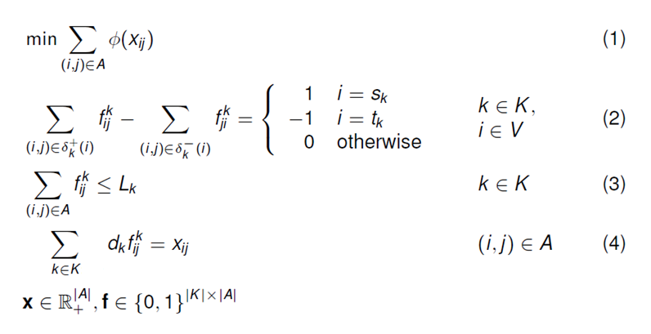
An optimization approach for congestion control in network routing
Formulazione del problema
Notes:
Lk=lunghezza massima che può percorrere la commodity «k»

Slide 14
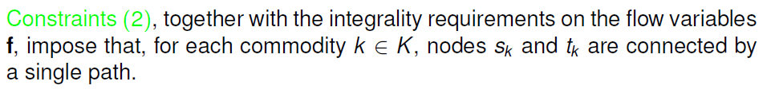
An optimization approach for congestion control in network routing
Formulazione del problema

Slide 15
An optimization approach for congestion control in network routing
Formulazione del problema

Slide 16
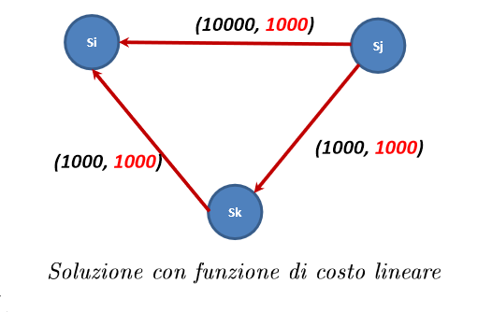
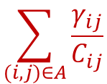
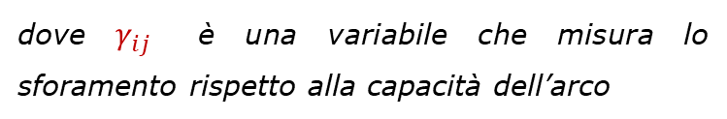
An optimization approach for congestion control in network routing
Definizione della funzione obiettivo
Per minimizzare la media degli sforamenti si potrebbe utilizzare una funzione obiettivo del tipo
$$\sum_{(i,j)∈A}{\frac{γ_{ij}}{C_{ij}}}$$
dove $γ_{ij}$ è una variabile che misura lo sforamento rispetto alla capacità dell’arco
L'utilizzo di tale funzione obiettivo può portare alla situazione rappresentata in figura, ovvero alla eccessiva saturazione di un unico arco. In tale figura, per ogni arco, è indicato rispettivamente il valore della capacità e il valore del flusso
Notes:
Nella figura, sono portato a usare solo l’unico arco con capacità 10000 piuttosto che i due archi con capacità 1000 (perché la sommatoria dei due archi mi dà 2, quella del singolo arco mi dà 1)

Slide 17
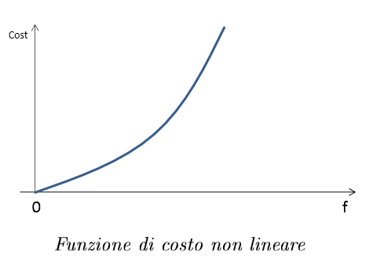
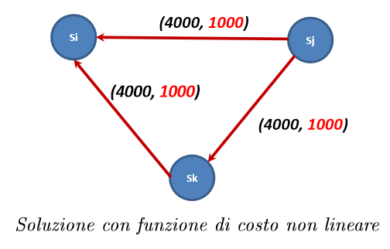
An optimization approach for congestion control in network routing
Definizione della funzione obiettivo
Per evitare di saturare troppo un unico arco, possiamo utilizzare una funzione obiettivo non lineare in cui il costo cresce al crescere dello sforamento. In questo modo si tenderanno a favorire piccoli sforamenti su più archi e non grossi sforamenti su pochi archi e saranno preferite soluzioni come quella rappresentate in gura.

Slide 18
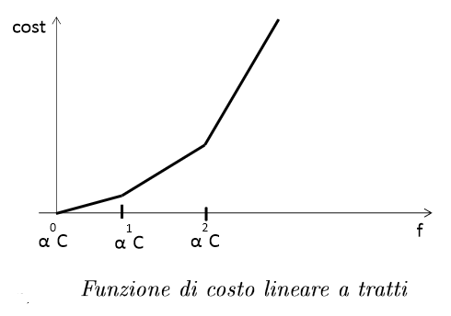

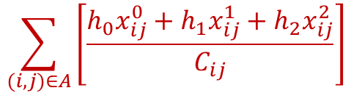
An optimization approach for congestion control in network routing
Definizione della funzione obiettivo
La funzione obiettivo non lineare può essere approssimata utilizzando una funzione lineare a tratti come quella rappresentata nella figura seguente:
$x_{ij}^{0}$ misura lo sforamento rispetto al valore $α_{0}C_{ij}$
$$\sum_{(i,j)∈A}{\left[\frac{h_{0}x_{ij}^{0}+h_{1}x_{ij}^{1}+h_{2}x_{ij}^{2}}{C_{ij}}\right]}$$
$x_{ij}^{1}$ misura lo sforamento rispetto al valore $α_{1}C_{ij}$
$x_{ij}^{2}$ misura lo sforamento rispetto al valore $α_{2}C_{ij}$
$$h_{0}≪h_{1}≪h_{2}$$

Slide 19
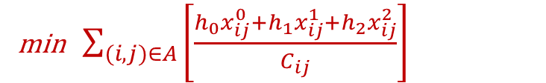



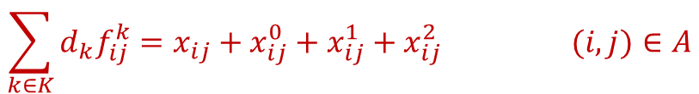
An optimization approach for congestion control in network routing
Definizione della funzione obiettivo
Come colleghiamo le nuove variabili $x_{ij}^{p}$ alla variabile di flusso $x_{ij}$?
min $\sum_{(i,j)∈A}{\left[\frac{h_{0}x_{ij}^{0}+h_{1}x_{ij}^{1}+h_{2}x_{ij}^{2}}{C_{ij}}\right]}$
… … …
$$\sum_{k∈K}{d_{k}f_{ij}^{k}}=x_{ij}+x_{ij}^{0}+x_{ij}^{1}+x_{ij}^{2} (i,j)∈A$$
$$x_{ij}≤{α_{0}C}_{ij}$$
Il flusso su un arco è pari alla somma del flusso «ammissibile» più la somma delle eventuali «eccedenze»
$$x_{ij}^{0}≤{α_{1}C}_{ij}{{− α}_{0}C}_{ij} (i,j)∈A$$
$$x_{ij}^{1}≤{α_{2}C}_{ij}−{α_{1}C}_{ij}$$

Slide 20
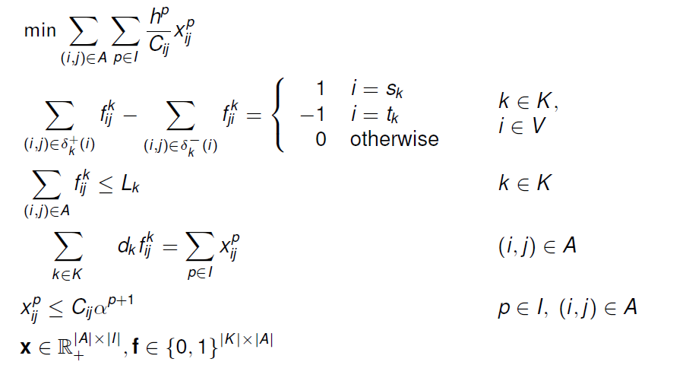

An optimization approach for congestion control in network routing
Formulazione del problema
$$− C_{ij}α^{p}$$

Slide 21
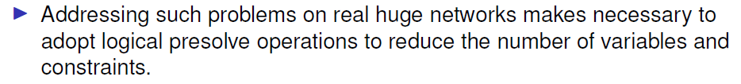
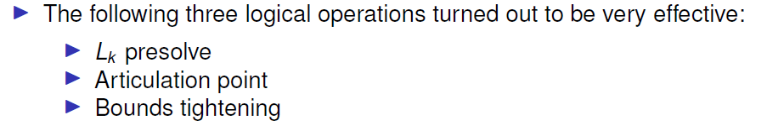
An optimization approach for congestion control in network routing

Slide 22
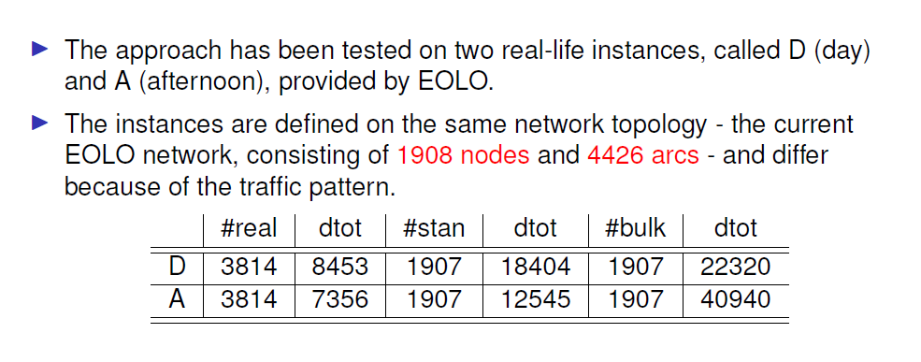
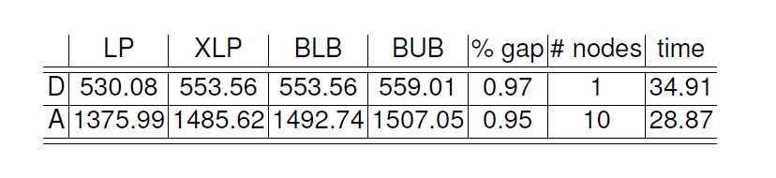
An optimization approach for congestion control in network routing
Instances
Results

